Slide 1
Meine Erfahrungen

Slide 2
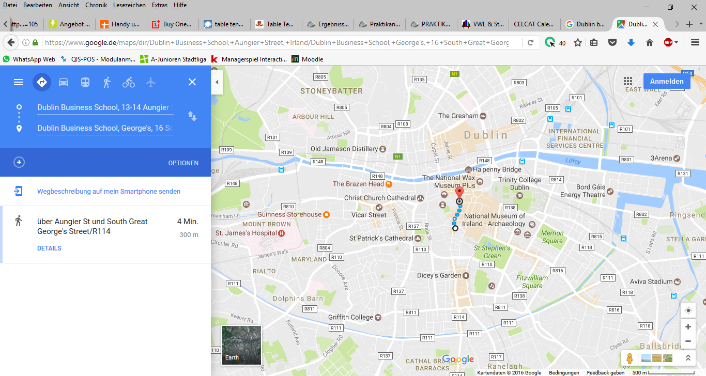
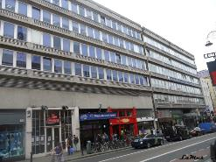
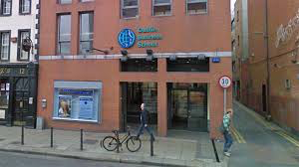
Dublin Business School
Notes:
Sehr zentral in der Innenstadt
Vorlesungen an zwei verschiedenen Standorten in derselben Straße
Statt AULIS Moodle – alle Skripte etc. kostenlos drucken
Office etc. kostenlos verfügbar

Slide 3
Dublin Business School
Student Services
Clubs – alle gängigen Sportarten
Societies
Business Society
Film/Photography society
Language exchange society
FIFA society
…
Common room
Cultural trips
Parties

Slide 4
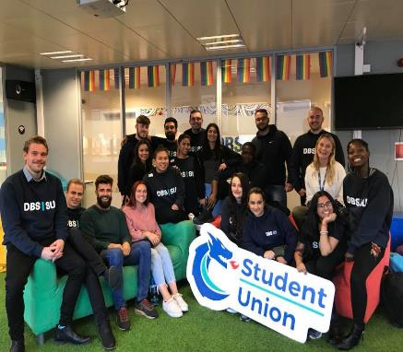
Student Union

Slide 5
Accounting & Finance
Advanced Financial Management
Financial Reporting (IFRS)
Performance Management
Audit & Assurance
Taxation
Capstone Project (Group assessment)
1 Proposal (1500 words)
1 Assignment (5000 words)
1 Presentation
1 Group assessment
(only Taxation individual)
&
1 Exam

Slide 6
Stundenplan

Slide 7
Finanzen
5.895 € Studiengebühren (2019/2020)
Lebenshaltungskosten: 400-700€/Monat
Aldi/Lidl: wie in Deutschland einkaufen
SPAR/TESCO: etwas teurer
Bier: im Pub ca. 5€ - 7€/Pint
Öffentliche Verkehrsmittel: ca. 80€ (Leap card)
Wohnen:
Hosting Power: 500€/ Monat bis open end
Student Accommodation: ab 230€/Woche

Slide 8
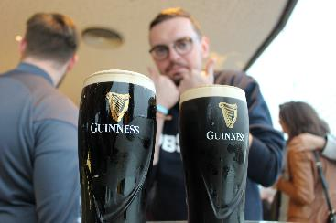
Warum Dublin?
Sehr freundliche und lebendige Hauptstadt
Viele Sehenswürdigkeiten (Ausflüge ✓)
Ryanair (Hamburg) – 19,99€
Aer Lingus (Hamburg) – 29,99€
Pub => Guinness =>

Slide 9
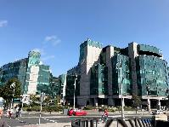
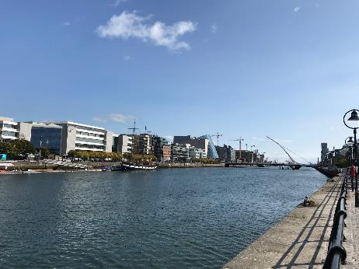
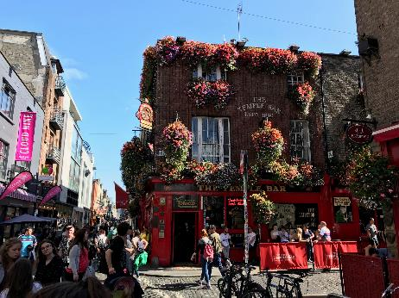
Eindrücke (Dublin City)

Slide 10
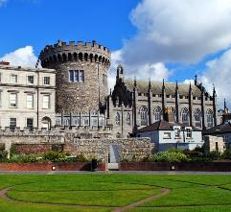
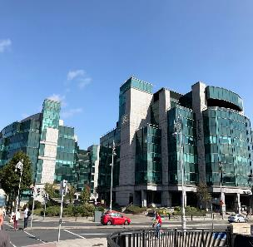
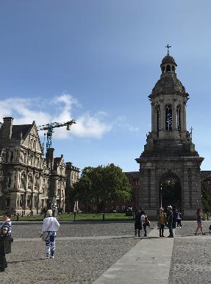
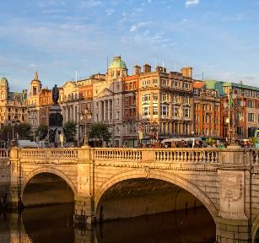
Dublin City

Slide 11
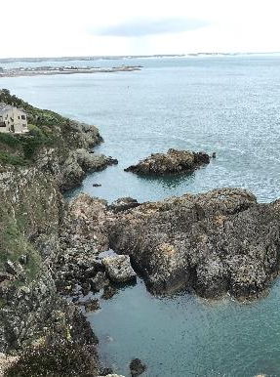
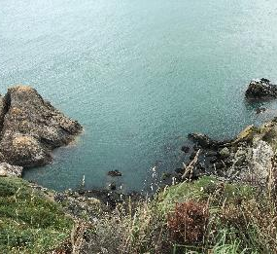
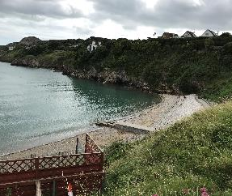
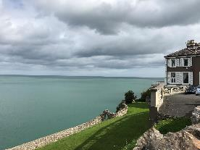
Howth

Slide 12
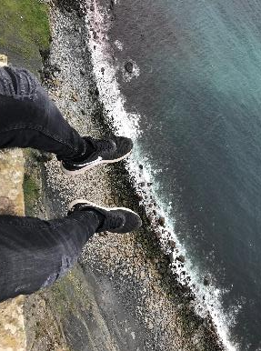
Cliffs of Moher

Slide 13
Glendalough

Slide 14
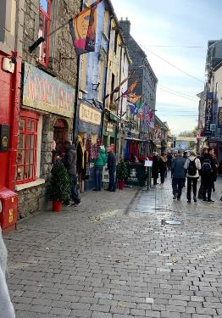
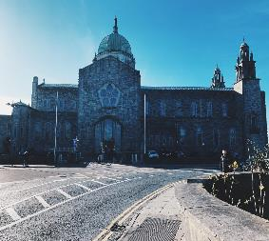
Galway

Slide 15
Belfast

Slide 16
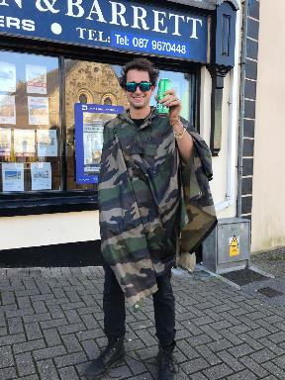
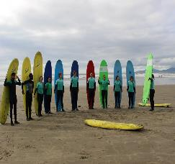
Bundoran Surf Trip organised by DBS (4 days)

Slide 17
Fragen?

